Slide 2
Page Prefetch
Otimização de I/O
Utilizado pelo operador de Loop Join (WithOrderedPrefetch ou WithUnorderedPrefetch)
Pró:
SQL Server envia várias requisições de I/O de modo async
Utiliza “stripe disks” com mais eficiência enviando requisições de I/O em paralelo
Contra
Segura lock nas linhas lidas por mais tempo
Exemplo do Paul White... Functions no inner side...

Slide 3
Pedidos
Clientes
Execução do plano é iniciada
SELECT é iniciado (Open()) e solicita uma linha (GetNext())
Loop Join é iniciado e solicita linha do Inner Input (GetNext())
Index Scan é iniciado (Open())
Requisição de I/O é enviada para a Storage Engine
Engine executa leitura física e coloca página lida (pág. 1 da tabela de Pedidos) em memória (BP)
Linha com ID_Pedido=1 é lida na pág. 1 e enviada para o operador de loop join (GetNext())
Loop Join solicita linha do Inner Input(GetNext())
Index Seek é iniciado (Open()) com seek predicate (ID_Cliente=2)
Requisição de I/O é enviada para a Storage Engine
Engine executa leitura física e coloca pág. raiz do índice por cliente em memória (BP)
Engine executa próxima leitura (I/O) navegando na b-tree de acordo com seek predicate enviado (ID_Cliente=2)
Engine encontra pág. 1 e coloca em memória (BP)
Linha com ID_Cliente = 2 (Slot 2) é lida na página 1 e enviada para operador de loop join (GetNext())
Inner Input (Pedidos.ID_Cliente=2) faz join com Outer Input (Clientes.ID_Cliente=2)
Loop join envia linha para SELECT e SELECT solicita nova linha(GetNext())
Loop Join solicita nova linha (GetNext()) para Index Scan
Scan devolve próxima linha da pág. 1 (linha com ID_Pedido=2)
Loop Join solicita nova linha (GetNext()) para Index Seek passando seek predicate (ID_Cliente=5)
Requisição de I/O é enviada para a Storage Engine
Engine executa leitura lógica da pág. raiz do índice por cliente
Engine executa próxima leitura (I/O) navegando na b-tree de acordo com seek predicate enviado (ID_Cliente=5)
Engine encontra pág. 3 e coloca em memória (BP)
Linha com ID_Cliente=5 (Slot 1) é lida na página 3 e enviada para operador de loop join (GetNext())
Inner Input (Pedidos.ID_Cliente = 5) faz join com Outer Input (Clientes.ID_Cliente = 5)
... Ciclo continua até todas as linhas serem lidas ...
ID_Pedido | ID_Cliente | Valor
--------------------------------
1 | 2 | 32.2
2 | 5 | 57.8
3 | 4 | 65.9
4 | 3 | 34.6
5 | 1 | 87.3
...
ID_Cliente | Nome
--------------------------------
1 | Fabiano Amorim
2 | Luciano Caixeta
3 | Gilberto Uchoa
4 | Ivan Lima
5 | Fabricio Braz
...
SELECT * FROM Pedidos p JOIN Clientes c ON p.ID_Cliente = c.ID_Cliente
INDEX SCAN
(Pedidos)
INDEX SEEK
(Clientes)
NESTED LOOP JOIN
SELECT
Pedidos: Página 1
Slot 1
ID_Pedido = 1
ID_Cliente = 2
...
Slot 2
ID_Pedido = 2
ID_Cliente = 5
...
Pedidos: Página 2
Slot 1
ID_Pedido = 3
ID_Cliente = 4
...
Slot 2
ID_Pedido = 4
ID_Cliente = 3
...
Página Raiz
ID_Cliente : 1 – 2 = Pág. 1
ID_Cliente : 3 – 4 = Pág. 2
ID_Cliente : 5 – 6 = Pág. 3
Clientes: Pág. 1
Slot 1
ID_Cliente = 1
Nome = Fabiano...
Slot 2
ID_Cliente = 2
Nome = Luciano...
Clientes: Pág. 2
Slot 1
ID_Cliente = 3
Nome = Gilbert...
Slot 2
ID_Cliente = 4
Nome = Ivan...
Clientes: Pág. 3
Slot 1
ID_Cliente = 5
Nome = Fabrici...
Slot 2
ID_Cliente = 6
Nome = Fulano...
Pedidos: Página 3
Slot 1
ID_Pedido = 5
ID_Cliente = 1
...
Para cada linha lida pelo SCAN na tabela de pedidos, o SQL pode esperar por um I/O gerado pelo seek na tabela de clientes, isso pode significar vários pequenas operações de I/O (8KB cada)
Com prefetch, o SQL Server armazena algumas linhas lidas pelo SCAN em uma fila e dispara várias operações de I/O em modo assíncrono. Fazendo isso, o tempo de espera pelos I/Os tende a melhorar pois uma thread pode disparar leituras em vários discos em paralelo.

Slide 4
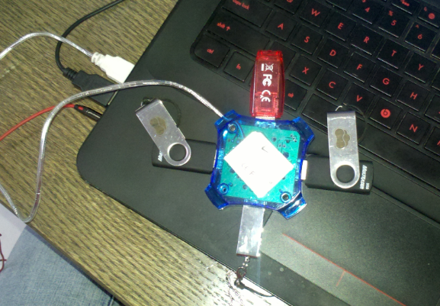
Page Prefetch

